Slide 1
Thermodynamic Courses
Thermodynamic Courses
Dr. Tahseen Ali
2017-2018

Slide 2
حكمة
قيمة كل امرئ ما يحسنه
علي ابن ابي طالب(عليه السلام)

Slide 3
مقدمة : مفاهيم أساسية Introduction : Fundamental Concepts & Definitions | الفصل الاول
النظام او الكيان الثرموديناميكي | 1.1
النظام الحقيقي | 1.2
النظام المثالي | 1.3
حدود النظام | 1.4
المحيط او الوسط الخارجي | 1.5
أنواع الانظمة | 1.6

Slide 4
Thermodynamic
اصل الكلمة
ديناميكية : حركة
الحرارية : التسخين
اللغة الصينية التصويرية القديمة
Notes:
هذه الرموز سهل فهمها، الذي على اليسار كاس زجاجي مملوء بالماء فوق لهب يرمز للحرارة بينما الاخر يمثل الارنب وهو يعني الحركة اجتماع الاثنين معا يعطينا مصطلح الثرموداينمك. مما يعني كيف يتم تحويل الحرارة الى شغل او نقل الحرارة لاحداث تغير في الطاقة

Slide 5
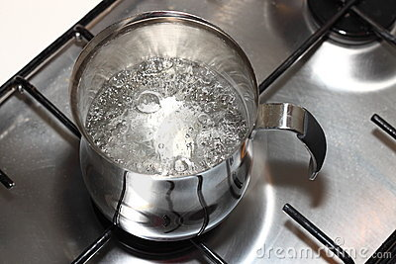
امثلة

Slide 6
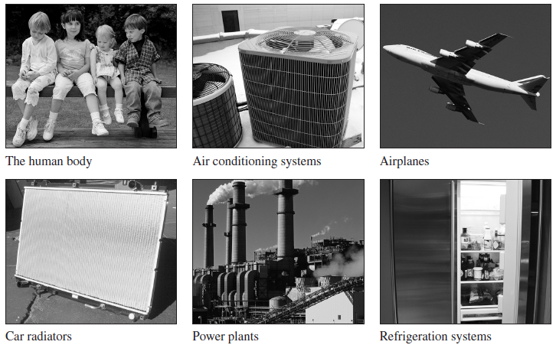
بعض التطبيقات

Slide 7
مقدمة مختصرة
ظهر علم ديناميك الحرارة اواخر القرن السابع عشر
الفيزيائي الفرنسي Denis.Papin وضع الأسس لعمل المحرك البخاري
ايجاد الظروف المثلى لـ " تحويل " الـ " حرارة " إلى " شغل "
ديناميكا الحرارة العام
دراسة الطاقة (الحرارة والشغل) وتحولاتهما من شكل لآخر
دراسة التغيرات في خواص او سلوك المائع
دراسة العلاقة بين تغير خواص المائع وكميات الشغل والحرارة المسببة لهذا التغير
Notes:
كان دنيس بابان فكرة بناء الجهاز باستخدام البخار من خلال الماء المغلي في وعاء
La motivation initiale était donc de répondre à un besoin industriel essentiel à l'époque : trouver les conditions optimales pour «transformer» la «chaleur
» en «travail». On trouve dans cette phrase les trois mots fondateurs de la thermodynamique.
علم الثرموداينمك يهتم بـ
1. اي التحول المتبادل بين الطاقة الحرارية والميكانيكية الذي يحدث مثًلا في المحركات الحر ارية ، التوربينات الغازية او البخارية …. الخ ،وكذلك
انتقال الحرارة بو س اطة أجهزة ا لتكييف بأستعمال الطاقة الميكانيكية.
2. وقد يكون المائع غازًا (مثل الهواء ) أو بخارًا (مثل بخار الماء) ، أو سائًلا أو خليطًا من هذه المواد شريطة أن لاتتفاعل مع بعضها كيميائيًا
3. يستند هذا العلم الى أربعة مبادئ أو قوانين أساسية وجدت بالتجربة وليس بالاشتقاق الرياضي ، هذه القوانين هي

Slide 8
علم الثرموداينمك
مبادئ اساسية
القانون الصفري
القانون الثاني
القانون الاول
القانون الثالث
Notes:
1. القانون الصفري : وهو قانون التوازن الحراري الذي بموجبه يتم تعريف درجة الحرارة
2. القانون الاول : وهو صيغة خاصة من صيغ قانون حفظ الطاقة
3. القانون الثاني : يحدد اتجاه سير العمليات ، أي اتجاه انتقال الطاقة ونسبة تحويل الطاقة المتنقلة
4. القانون الثالث : يحدد الانتروبي ويبين استحالة الوصول لدرجة الصفر المطلق
لذلك يستعمل مهندسو الميكانيك هذا العلم بتصميم المحركات الحرارية كمحطات توليد الطاقة ،المحركات الترددية والنفاثة والصواريخ، التوربينات الغازية والبخارية، مراجل البخار ، الضواغط ،اجهزة التكييف وغيرها

Slide 9
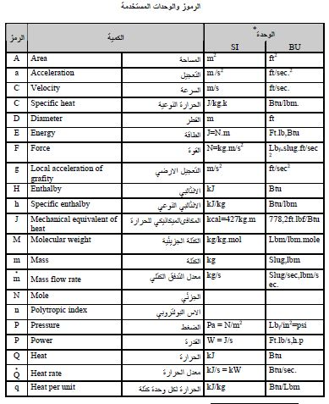
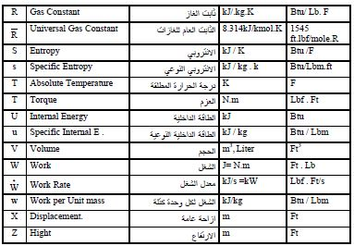
الرموز والوحدات المستخدمة

Slide 10
مثال

Slide 11
النظام الحقيقي: أي نظام طبيعي يستخدم في التجربة او للأغراض العملية الاخرى.
النظام المثالي: أي نظام نظري نتعامل معه بالورقة والقلم لغرض تسهيل المسائل الثرموديناميكية.
حدود النظام: هو الغلاف الذي يحيط بالنظام ويفصله عن محيطه الخارجي.
Notes:
حدود النظام ممكن ان تكون وهمية (الحدود المحيطة بكتلة متحركة من الدخان) او حقيقية (كالسطح الداخلي لقنينة غاز)

Slide 12
المحيط: هي كل ما يقع خارج حدود النظام من مادة او جميع النظم التي تتشكل خارج حدود النظام الواقع تحت الدراسة.
نظام + محيط =
الكون
أنواع الأنظمة:

Slide 13
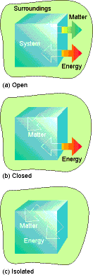
النظام المفتوح: يسمح بتبادل الطاقة والكتلة مع المحيط
النظام المغلق: يسمح بتبادل الطاقة فقط والكتلة تبقى ثابتة
النظام المعزول: لا تبادل للطاقة والكتلة
Notes:
النظام المفتوح: الذي تسمح حدوده بأنتقال المادة والطاقة (شغل او حرار ة) بعملية جريانية. يسمى بنظام الحجم المحدد، كالماء في المرجل حيث يمتص حرارة ويفقد جزء من كتلته خلال التبخر . خليط الغازات في اسطوانة محرك احتراق داخلي يتخلص من الحرارة والغازات من خلال العادم
النظام المغلق: كغاز محصور بمكبس داخل اسطوانة. او كالمرجل البخاري في اثناء فترة بداية التشغيل للحصول على ضغط معين للبخار
النظام المعزول: أي يبقى مجموع الطاقة فيه ثابتاً، لكونه لا يتأثر بالوسط المحيط. مثال الترمس الموضوع بداخله ماء بارد او ساخن.

Slide 14
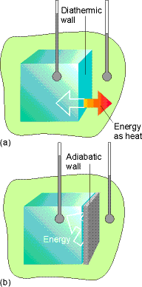
الجدار الداياثرمي: يسمح بنفوذ الحرارة من خلاله
الجدار الاديباتيكي: لا يسمح بنفوذ الحرارة من خلاله
Notes:
الجدار الداياثرمي تكون درجة الحرارة متساوية على جانبيه

Slide 15
التوازن الحراري

Slide 16
التوازن الحراري
?
يتوقف انتقال الحرارة
Notes:
ماذا تسمى هذه العملية .... التوازن الثرموديناميكي

Slide 17
التوازن الثرموديناميكي: يكون النظام متوازنا حراريا وميكانيكيا وكيميائيا
خواص النظام: شروط تمثل حالة التوازن في النظام
خواص مركزة: لا تعتمد على حجم النظام
خواص شاملة: تعتمد بشكل مباشرعلى كتلة النظام
خواص مستقلة: لازمة لتعيين حالة النظام (بسيط او معقد)
خواص تابعة: يمكن تعيينها من خلال الخواص المستقلة
Notes:
حراريا عند تساوي درجة حرارة النظام في جميع اجزاءه ,,,,,ميكانيكيا عند تكون الكثافة منتظمة في جميع اجزاءه..... وكيميائيا عندما تنتهي التفاعلات وتتوقف تماما
الشروط تتعين باحداثيات مثل الكتلة الحجم الضغط الخ وتعتمد على الحالة التي فيها النظام لا على ما كان عليه
خواص مركزة مثل درجة الحرارة الضغط الكثافة...... شاملة مثل الوزن الحجم الشحنة
تحويل من شاملة الى مركزة بتقسيم الشاملة على الكتلة,,,,, الكتلة تساوي عدد المولات,,,,, 1كيلو مول من الاوكسجين=32 كغم
خواص تابعة قياس خاصيتين مستقلتين لنظام غازي مثل الضغط والحرارة وبالتالي يمكن قياس الحجم

Slide 18
التوازن الثرموديناميكي
عند اختلاف درجة الحرارة فستنتقل الحر ارة تلقائيًا من الموقع الاعلى الى الادنى حتى تتساوى درجة حرارة النظام أي يتزن حراريًا.
عند اختلاف الضغط، تتولد حركة وتيارات تنقل المادة من الجزء الاكثف الى الجزء الاقل كثافة، حتى تصبح الكثافة منتظمة وبالتالي يتزن النظام ميكانيكيًا.
خواص النظام
الضغط
الحرارة
الكثافة
النظام معزول
تساوي الضغط ودرجة الحرارة
التوازن الحراري
Notes:
اذا كانت خواص نظام معزول مختلفة كالضغط ودرجة الحرارة والكثافة فانها ستتغير مع الزمن وخلال هذه الفترة سنلاحظ الآتي,,,,,,
إذن حالة التوازن تتحقق عندما يكون:

Slide 19
العملية الثرموديناميكية: أي تغير في الخواص الثرموديناميكية للنظام
العملية الاديباتيكية: تحدث بثبوت كمية الحرارة
العملية الايزوثرمية: تحدث بثبوت درجة الحرارة
العملية الدورية: النظام يمر بعدد من العمليات ثم يعود الى حالته الابتدائية
Notes:
العمليات الاديباتيكية التي تحدث بسرعة بحيث لايتسنى للنظام وقت كافي لتتسرب الحرارة منه او اليه مثل انفجار مفاجئ لاطار السيارة
العمليات الايزوثرمية التي تحدث ببطئ

Slide 20
العملية اللاعكسية: تحدث باتجاه واحد ولا يمكن عكسها من دون ترك تغيرات على المحيط
العملية العكسية: يمكن بعد إتمام إنجازها إعادة النظام الى ما كان عليه دون ترك تغيرات على المحيط
هناك شروط ؟؟؟
Notes:
العملية اللاعكسية هي عملية ذاتية (طبيعية)مثل انتقال الحرارة من الساخن الى البارد ,,,, الخ
العملية العكسية غير موجودة تماما يجب توفر شروط بالكتاب

Slide 21
الطاقة : القدرة على انجاز شغل
في النظام الثرموديناميكي لدينا ما يسمى بالطاقة العابرة (حرارة اوشغل ميكانيكي)
الحرارة اوالشغل: طاقة مخزونة يتواجدان اثناء اجتيازهما لحدود النظام
الحرارة اوالشغل
ظاهرة وقتية متلازمة مع انتقال الطاقة
طاقة عابرة تلاحظ عند حدود النظام فقط
Notes:
الحرارة والشغل مثل المطر الذي يسقط في البحر المطر حرارة وشغل بينما اذا صار المطر في البحر اصبح طاقة مخزونة
الحرارة اما تعطى للنظام او تؤخذ منه

Slide 22
مفهوم الحرارة: طاقة في حالة عبور
الطاقة الداخلية
تغير حالة النظام
زيادة في درجة الحرارة
زيادة المسافة الفاصلة بين جزيئات النظام
Notes:
من الساخن الى البارد

Slide 23
مفهوم درجة الحرارة: هي مقياس لمستوى الحرارة او البرودة
مقياس درجة الحرارة:
1- المقياس السيلزيوسي(المئوي) T(º C)=0 –100
2- المقياس الفهرنهايتي T(º F)=32 --212
3- المقياس الكلفاني T(º k )=0.000000002 –100
العلاقة بين المقاييس الثلاثة تعطى بالعلاقات التالية:

Slide 24
درجة غليان الماء عام 1968 100 º C
درجة غليان الماء عام 1990 99.975±0.005 º C

